Slide 1
UNIVERSIDAD DE LAS FUERZAS ARMADAS
“ESPE”
DEPARTAMENTO DE CIENCIAS ECONÓMICAS, ADMINISTRATIVAS Y DEL COMERCIO
CARRERA DE ADMINISTRACIÓN
TEMA “EVALUACIÓN DE LA CALIDAD DEL SISTEMA INTEGRADO DE TRANSPORTE PÚBLICO METROBÚS CORREDOR CENTRAL NORTE DEL DISTRITO METROPOLITANO DE QUITO.”
AUTORA: MALDONADO VIVAR JANETH ALEXI
DIRECTOR: ING. JARAMILLO CARRERA MARCO VINICIO

Slide 2
INTRODUCCION:
Compuesta de 4 empresas
Operador | Flota de buses alimentadores | Buses articulados | Flota de buses de apoyo
Globaltrans | 89 | 32 | 36
Conetra | 45 | 21 | 16
Catar | 13 | 17 | 7
Pichincha | 0 | 3 | 3
Total | 147 | 73 | 62
Corredor Central Norte

Slide 3
CAUSA Y EFECTO
Servicio
Estado de unidades
Pérdida de credibilidad en la empresa
Atención al usuario
Impuntualidad
Capacidad de respuesta
Poca coordinación con el transporte
Empatía
Congestión vehicular
Calidad del servicio sistema integrado de transporte público Metro-bus Corredor Central Norte
Llantas lisas
Se abren las puertas con el metro-bus en marcha
Delincuencia
Vidrios rotos
Salidas de emergencia obstruidas
Baja colaboración con logística
Peligro al estacionarse el metro-bus
Falta personal de limpieza
Mantenimiento de unidades
Estado de paradas

Slide 4
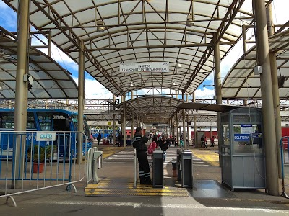
OBJETIVO GENERAL
Analizar la calidad del sistema integrado de transporte público Metro-bus Corredor Central Norte, mediante el Modelo Servpef que permitirá obtener resultados de la problemática planteada, para mejorar las necesidades básicas del sector del transporte público de pasajeros.

Slide 5
OBJETIVOS ESPECIFICOS
Evaluar los niveles de percepción de los usuarios
Identificar el nivel de satisfacción de los usuarios
Diseñar una propuesta para brindar información

Slide 6
TEORÍAS DE SOPORTE
PRAXIS URBANA
Se refiere a lo social y ambiental que se produce en causas y efectos que derivan del crecimiento y desarrollo de las grandes ciudades.
TEORÍA DE LA CALIDAD
Calidad es traducir las necesidades futuras de los usuarios en características medibles.
TEORÍA DEL CONSUMIDOR
El comportamiento del consumidor resulta el arma más eficaz para enfocar los esfuerzos de una empresa en la satisfacción de necesidades específicas

Slide 7
MARCO REFERENCIAL
PAPER BASE | PAPER 1 | PAPER 2 | PAPER 3 | PAPER 4
Autor: Manuela Krystyna Ingaldi | Autor: Fernando Lámbarry Vilchis, Luis Arturo Rivas Tovar, Mara Maricela Trujillo Flores | Autor: Ing. Rafael Danilo Cedeño Millares | Autor: Óscar Sánchez-Flores Javier Romero-Torres | Autor: Empresa pública Metropolitana de transporte de pasajeros de Quito
Título: El uso del método Servperf para evaluar servicio calidad en la empresa de transporte | Título: Desarrollo de una escala de medición de la percepción en la calidad del servicio en los sistemas de autobuses de tránsito rápido, a partir del Metrobús de la Ciudad de México | Título: La calidad en los servicios de transporte | Título: Factores de calidad del servicio en el transporte público de pasajeros: estudio de caso de la ciudad de Toluca, México | Título: Rendición de cuentas
Teoria: Modelo Servperf | Teoria: Praxis urbana | Teoria: Teoría de la Calidad de Servicio | Teoria: Teoría del consumidor | Teoria: Teoria de la Calidad de Servicio - Parasuraman, Zeithalm y Berry,
VARIABLE: | VARIABLE: | VARIABLE: | VARIABLE: | VARIABLE:
1)Infraestructura | 1) Comodidad | 1) Material | 1) Estados físicos de los autobuses | 1) Número de unidades
2)Fiabilidad del servicio | 2) Condición de los vehículos | 2) Capacitación Personal | 2) Medidas de Protección Individuales y Colectivas | 2) Usuarios
3)Capacidad de respuesta del personal | 3) Infraestructura | 3) Nivel de satisfacción | 3) Tiempo de viaje | 3) Infraestructura
4)Seguridad | 4) Facilidad de uso | 4) Transporte | 4) Trato a usuarios | 4) Tecnología
5)Empatía del personal | 5)Confiabilidad

Slide 8
Metodología
Mediante muestreo Probabilístico
Utilización de fórmula infinita
Método Servpef
Cuestionario

Slide 9
MUESTRA
Universo:
Distrito Metropolitano de Quito
(2´239.191 habitantes) Fuente INEN 2010
Población:
160.000 usuarios que utilizan este transporte
Encuestas:
$$384$$
MODELO DE ENCUESTA.docx

Slide 10
RESULTADOS

Slide 11
Elementos Tangibles
¿El Corredor Central Norte tiene unidades de apariencia moderna?
¿Las instalaciones físicas del Corredor Central Norte son visualmente atractivas?
¿Los empleados de la empresa de transporte tienen apariencia pulcra?
ELEMENTOS TANGIBLES
 | APARIENCIA | INSTALACIONES FISICAS | EMPLEADOS
Totalmente en desacuerdo | 30,7 | 26,3 | 13,8
En desacuerdo | 43,5 | 37 | 25,3
Indeciso | 13,8 | 24,5 | 26,3
De acuerdo | 7 | 9,4 | 28,1
Totalmente de acuerdo | 4,9 | 2,9 | 6,5

Slide 12
Fiabilidad
¿El Corredor Central Norte tiene la habilidad para ejecutar el Servicio Prometido de forma Fiable y Cuidadosa?
¿Cuándo la empresa de transporte promete hacer algo en cierto tiempo, lo hace?
¿Cuando un cliente tiene un problema, el Corredor Central Norte muestra un sincero interés en solucionarlo?
¿El Corredor Central Norte ha ido mejorado su servicio desde su funcionamiento?
¿El Corredor Central Norte concluye el servicio en el tiempo prometido?
¿La empresa de transporte insiste en mantener registros exentos de errores?
FIABILIDAD
 | CUMPLIMIENTO | TIEMPO | USUARIO | MEJORAS | SERVICIO | EXENTO DE ERRORES | TARIFA
Totalmente en desacuerdo | 13,8 | 11,5 | 13,8 | 13,5 | 9,9 | 9,9 | 16,7
En desacuerdo | 38 | 32,3 | 30,7 | 31,3 | 24 | 24 | 17,2
Indeciso | 25 | 30,5 | 30,5 | 28,4 | 25,8 | 25,8 | 16,4
De acuerdo | 11,5 | 19 | 18 | 19,3 | 27,6 | 27,6 | 12,5
Totalmente de acuerdo | 11,7 | 6,8 | 7 | 7,6 | 12,5 | 12,5 | 37,2

Slide 13
Capacidad de Respuesta
12. ¿Considera usted que La empresa Metropolitana de transporte de pasajeros Quito da la información necesaria sobre horarios de funcionamiento (feriados, fines de semana, entre otros)?
13 ¿Los empleados del Corredor Central Norte ofrecen un servicio rápido a los usuarios?
14. ¿Los empleados de la empresa de transporte siempre están dispuestos a ayudar a los usuarios?
15 ¿Los empleados de la empresa de transporte nunca están demasiado ocupados para responder a las preguntas de sus clientes?
CAPACIDAD DE RESPUESTA
 | COMUNICACIÓN | USUARIOS | AYUDA | DISPOSICIÓN
Totalmente en desacuerdo | 18 | 8,3 | 10,7 | 11,7
En desacuerdo | 32,6 | 29,2 | 33,1 | 27,9
Indeciso | 20,1 | 28,4 | 24,5 | 30,5
De acuerdo | 15,4 | 20,3 | 22,9 | 19,3
Totalmente de acuerdo | 14,1 | 13,8 | 8,9 | 10,7

Slide 14
Seguridad
16. ¿El comportamiento de los empleados del Corredor Central Norte transmite confianza a sus clientes?
17. ¿Los clientes se sienten seguros en sus transacciones con el Corredor Central Norte?
18. ¿Los empleados del Corredor Central Norte son siempre amables con los clientes?
19. ¿Los empleados tienen conocimientos suficientes para responder a las preguntas de los clientes?
SEGURIDAD
 | CONFIANZA | SEGURIDAD | AMABILIDAD | CONOCIMIENTO
Totalmente en desacuerdo | 17,2 | 9,4 | 8,3 | 13,8
En desacuerdo | 41,1 | 32,6 | 21,4 | 18,8
Indeciso | 22,4 | 35,4 | 48,4 | 21,4
De acuerdo | 14,6 | 16,9 | 16,1 | 36,7
Totalmente de acuerdo | 4,7 | 5,7 | 5,7 | 9,4

Slide 15
Empatía
20. ¿El Corredor Central Norte da a sus clientes una atención individualizada?
21. ¿La empresa de transporte tiene horarios de trabajo convenientes para todos los usuarios?
22. ¿La empresa de transporte tiene empleados que ofrecen una atención personalizada a sus clientes?
23. ¿El Corredor Central Norte se preocupa por los mejores intereses de los usuarios?
24. ¿La empresa de transporte comprende las necesidades específicas de los usuarios?
EMPATIA
 | ATENCIÓN | HORARIOS | PERSONALIZACIÓN | INTERESES | NECESIDADES
Totalmente en desacuerdo | 16,9 | 7,6 | 12,8 | 12 | 12,5
En desacuerdo | 39,8 | 27,9 | 26,8 | 39,1 | 31,3
Indeciso | 22,9 | 27,3 | 38 | 26 | 29,9
De acuerdo | 13,8 | 26 | 16,1 | 17,4 | 19,3
Totalmente de acuerdo | 6,3 | 11,2 | 6,3 | 5,5 | 7

Slide 16
PROPUESTA

Slide 17
GUÍA-PROTOCOLO PARA EL CORRECTO TRATO HACIA EL CLIENTE.docx
Capacitación para los empleados sobre la atención hacia el usuario
Inducción de guía-protocolo de procesos de atención a usuarios
Creación de guía-protocolo de procedimiento
Creación guía- protocolo de procedimiento que puedan utilizar los empleados y transportistas para mejorar la atención de los usuarios que utilizan este servicio

Slide 18
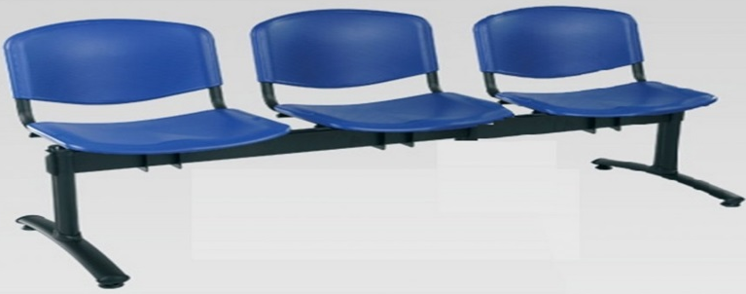
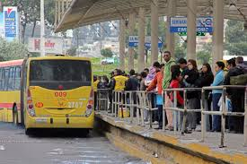
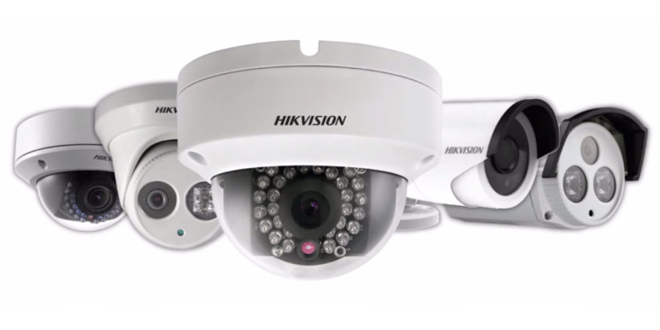
Número de cámaras de seguridad y asientos de espera que van hacer instaladas
Cámaras a instalar 6:
Paradas: La Ofelia, Seminario Mayor, Marín, Playón.
Asientos de espera:
Asientos a instalar 70
Evaluación de área física
Instalar cámaras de seguridad y bancas de espera

Slide 19
Conclusiones
El Corredor Central Norte actualmente atraviesa problemas como: inconformidad por parte de los usuarios frente a la calidad del servicio y trato hacia los mismos.
El Corredor Central Norte no cuenta con un buen servicio que pueda satisfacer las necesidades de los usuarios.
El Corredor Central Norte no cuenta con unidades modernas y que se encuentren en buen estado; provocando malestar en los usuarios.

Slide 20
Recomendaciones
Desarrollar capacitaciones para empleados y transportistas que permita mejorar la calidad de servicio de este medio de transporte público
Adecuar de mejor manera la infraestructura y seguridad de la empresa que permita la confianza de utilizar este medio de transporte.
Comprar nuevas unidades que permitan el traslado de personas de un lugar a otro y sacar de movimiento las unidades que están obsoletas

Slide 21
PIEDRAS EN EL CAMINO…
NO IMPORTA LAS REÚNO TODAS Y ME CONSTRUYO UN CASTILLO

